Slide 1
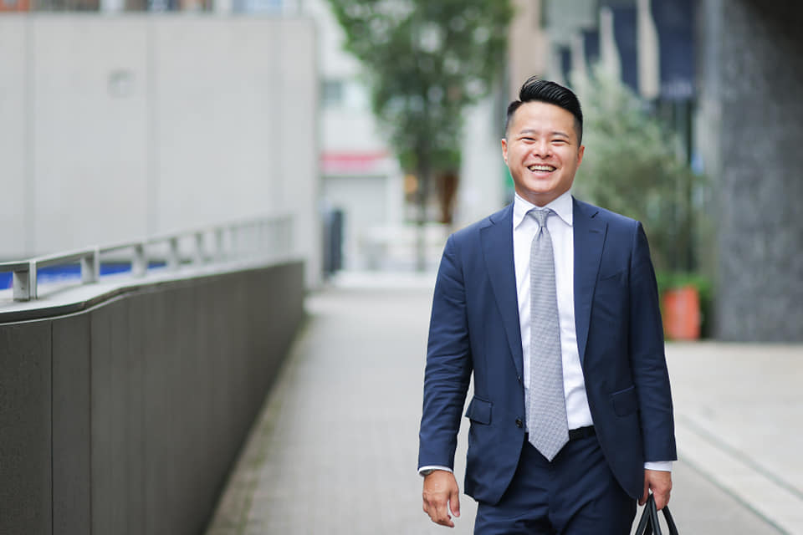
年平均利回り15％の資産形成アドバイザー
川田 勝雄さんを推薦致します
今までも、周りに金融に詳しい方々がいるのにも関わず避けてきたお金の勉強。
そんな中、BNI活動を通じ、お客様の資産形成に真直ぐに取り組む姿が好印象であった川田さんの資産形成セミナーに参加したいと思い、参加させていただきました。
川田さんのセミナーは、ご自身の経験を交えたお勧めの資産形成の取り入れ方なども、聞かせていただく事が出来、マネーリテラシーの低い方や女性にも寄り添いながら、丁寧に教えて下さるのだと感じました。
私の友人女性や、お金の勉強に苦手意識のある方、逆に興味のある方、資産形成の相談は、人柄含め川田さんをご紹介したいと思います。
2022年5月2日 写真家（記念女性ヌード撮影）幸野朱里

